Slide 1
第二章
企業家精神與創業

Slide 2
企業家精神與特質
企業家在商業上的
角色與貢獻
創業方式與風險
企業問題防範與解決
企業願景

Slide 3
2-1
企業家精神與特質

Slide 4
一、企業家精神
企業家精神(entrepreneurship) 是指企業家展現其創新、整合資源、解決問題等能力，為企業創造價值，並帶領企業追求成長，進而開創出不同的企業景象。

Slide 5
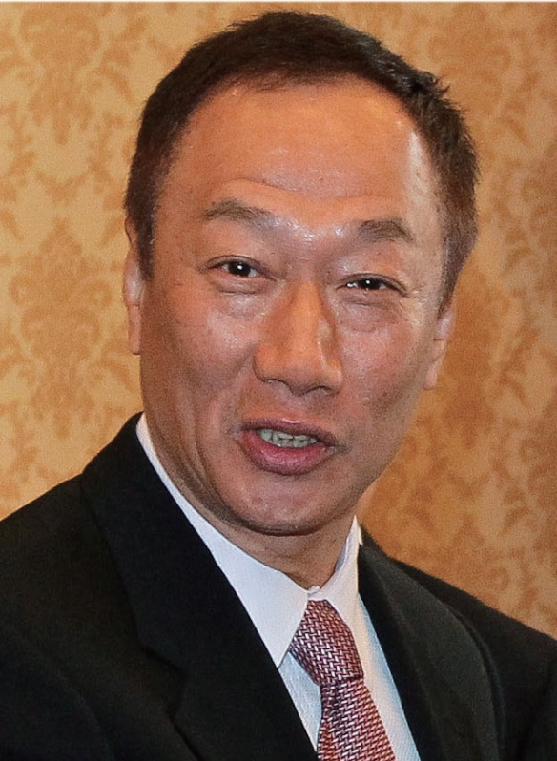
郭台銘的鴻海帝國
郭台銘所領導的鴻海集團，主要專注於電子代工服務，為全球第一大代工集團。郭台銘的領導風格強調紀律與賞罰分明，曾說過：「魔鬼藏在細節裡。」、「出了實驗室，就沒有高科技，只有執行的紀律。」顯示出鴻海集團最大的特色。
近幾年內，在董事長郭台銘的率領下，接連併購夏普(Sharp)和諾基亞(Nokia)兩個曾經叱咋風雲的國際科技品牌，展現強大企圖心，預期未來鴻海集團從代工走向品牌的可能性將大幅提升。

Slide 6
二、企業家特質
通常知名的企業家大多具備以下幾項特質：
3. 預警性proactiveness
2. 創新性innovativeness
4. 風險承擔性risk-taking
1. 自主性autonomy
5. 競爭積極性
competitive aggressiveness

Slide 7

自主性(autonomy)
1.
企業家擁有高度的決策權，從概念構思到具體實現的過程中，所展現出獨立與自我決策的能力。
EX.
從概念構思到設計出iPod、iPhone、iPad 等商品，賈伯斯擁有完全的決定權。
2.
創新性(innovativeness)
企業家擁有追求創新的傾向，致力於從事新創意、新生產程序或新管理方法等活動，以創造出新的消費者需求。
EX.
家具廠商IKEA運用擴增實境(AR)技術，推出相關應用程式(APP)，使用者只要幫自己家拍照，再掃描紙本目錄，就可以看到產品擺在家裡的樣子。
企業家特質-創新性相關影片（1分32秒）

Slide 8
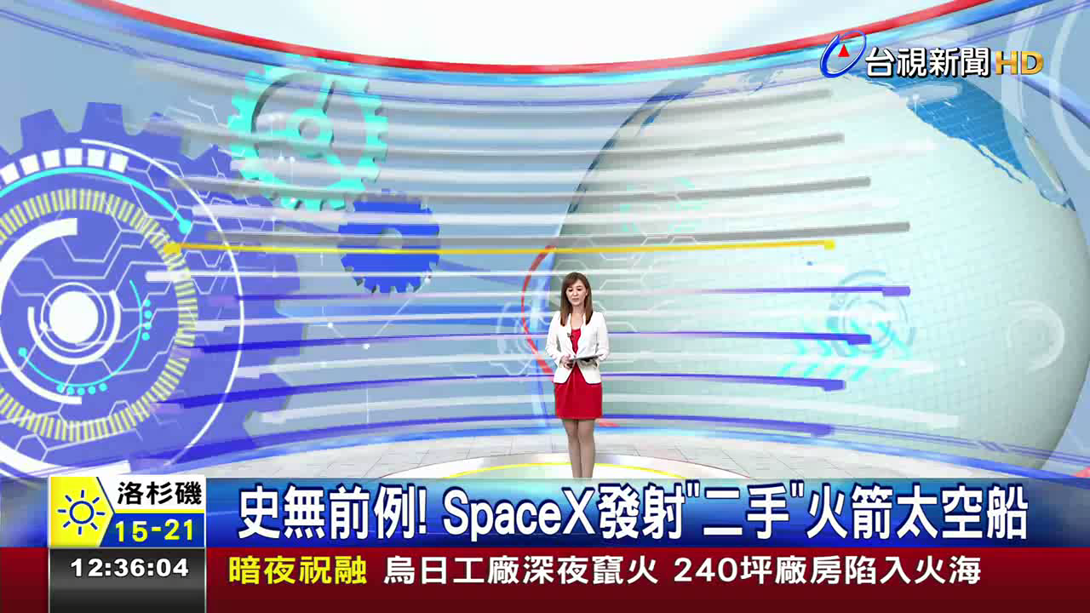

史無前例！SpaceX發射二手火箭太空船
https://bit.ly/2WcOiHC
無法播放請點我

Slide 9
熊彼得創新說
經濟學大師熊彼得(J. Schumpeter)認為創新的模式
包含以下五種：
1. 新產品的生產：如小米推出的智慧喇叭。
2. 新技術的採用：如擴增實境(AR)、虛擬實境(VR)的應用。
3. 新市場的開發：如Gogoro的電動機車市場。
4. 新原料的使用：如可燃冰成為煤、石油和天然氣以外的新 替代能源。
5. 新產業組織的成立：如主打共享經濟而成立的Uber公司及 Airbnb公司。

Slide 10
預警性(proactiveness)
3.
企業家具備敏銳的洞察力，能察覺未來商業環境的變化趨勢、潛在的商機或危機，並提早採取相關的因應策略。
EX.
台灣逐漸走向少子化社會，使得小家庭越來越多，部分家電業者看準此商機，紛紛推出迷你家電，如三明治機、隨身型果汁機、迷你烤箱、小冰淇淋機等，並造成熱賣的現象。
4.
風險承擔性(risk-taking)
企業家具備冒險精神，能勇於承擔經營過程中所產生的風險與不確定性，並從中尋找獲利機會。
EX.
夏普(SHARP)公司連續虧損，一度面臨下市危機，在社長戴正吳的帶領下，不到一年的時間就轉虧為盈，讓百年老店起死回生。

Slide 11

競爭積極性(competitive aggressiveness)
5.
企業家具有強烈的企圖心，及積極進取的態度，以求在激烈的市場競爭下脫穎而出。
EX.
六福旅遊集團朝多元經營發展，除了跨足飯店、遊樂園、野生動物園、餐飲、戲院等事業，未來更將進軍零售市場，包含電子商務及實體零售通路等。

Slide 12
2-2
企業家在商業上的
角色與貢獻

Slide 13
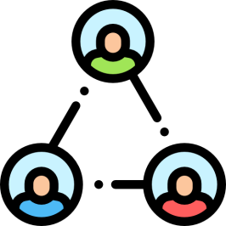


一、企業家在商業上的角色
2.
人際關係
維繫者
1.
3.
公益
推廣者
決策者

Slide 14
決策者
1.
企業家在瞬息萬變的環境中，找尋各種機會，並將資源做適當的分配與運用，且能針對問題，提出可行的解決方案，以化解企業內、外部的危機與障礙。
2.
人際關係維繫者
企業家重視人際關係的建立與維繫，因此參加各種社交應酬及內部典禮儀式等活動，如主持宴會、迎接訪客、代表簽約、剪綵、致詞等。

Slide 15
公益推廣者
3.
企業家在帶領企業獲取利潤的同時，
也秉持「取之於社會、用之於社會」的回饋精神，
積極參與各項公益及關懷活動，
以善盡企業社會責任。
2.
人際關係
維繫者
1.
3.
公益
推廣者
決策者

Slide 16
二、企業家在商業上的貢獻
企業家在經濟發展過程中，
扮演舉足輕重的角色，
其主要貢獻包括
創造就業機會、
協助地方經濟發展、
促進社會安定及
提升國家競爭力等。

Slide 17
2-1~2-2
C
( ) 1. 經營績效卓越之企業，通常有位帶領整個組織邁向
成功之路的領導者，他們身上通常會具備幾項特
質，請問下列何者不屬於成功企業家的特質？
(A)創新性 (B)自主性 (C)風險趨避性 (D)預警性。
( ) 2. 下列哪一項不是熊彼得(J. Schumpeter) 認為的創
新？
(A)新產品的生產 (B)新員工的招募
(C)新市場的開發 (D)新原料的使用。
103
統
B

Slide 18
2-1~2-2
B
( ) 3. 台灣區電工器材工業同業公會的廠商大多為台灣頗
具份量的出口廠商，該公會理事長經常需要代表廠
商與政府溝通產業或財經政策。請問該理事長不是
扮演下列何種企業家的角色？
(A)聯絡者 (B)仲裁者 (C)協商者 (D)意見領袖。
105
統

Slide 19
2-3
創業方式與風險

Slide 20
創業方式與風險
2-3
創業是創業者開創事業的過程，在國內外有許多成功的企業家，都是以創業的方式起家，而逐漸發展成為大企業，例如Facebook 創辦人馬克‧祖克柏(Mark Zuckerberg)、台塑集團創辦人王永慶、鴻海集團董事長郭台銘等。
近幾年來，有愈來愈多人不願受雇於人，選擇自己當老闆，而走上創業之路，包括開設實體商店、個人工作室、網路商店或加入連鎖加盟體系等，以下將介紹「個人工作室」與「網路開業」這兩種常見的創業方式。

Slide 21
個人工作室(SOHO)與 網路開業
2-3.1

Slide 22
一、個人工作室(SOHO)
個人工作室（Small Office Home Office，簡稱SOHO）起源於美國，是指小型的家庭辦公室。由於SOHO族可以在家工作，因此工作時間較有彈性，且自主性較高，又能兼顧家庭與工作，故為小額創業的選擇之一。例如馬克、Duncan等圖文創作者。

Slide 23
一、個人工作室(SOHO)
常見的SOHO 族，依「工作性質」區分，可分為以下幾種類型：
類型 | 說明 | 實例
創意類SOHO | 從事創作或設計的工作 | 圖文創作者、廣告設計者、 音樂創作者等
資訊類SOHO | 從事電腦軟體設計或硬體維護的工作 | 軟體設計者、網頁設計者、 系統維護者等
諮詢類SOHO | 從事溝通的工作，並提供專業知識諮詢 | 顧問、代書、律師、 心理諮詢師等
業務類SOHO | 從事銷售的工作 | 房仲業務、保險業務、 傳銷人員等

Slide 24

Hoffice讓陌生人來我家工作
自瑞典興起的新工作方式「Hoffice」，為「Home」和「Office」的合體單字，主要是結合「家」與「辦公室」的概念，鼓勵SOHO族將自己家，開放給其他SOHO族使用，讓SOHO族之間可以共享資源，互相幫忙解決問題。目前Hoffice據點，已從歐洲擴展到美洲及亞洲，並在各大城市中設有據點。

Slide 25




二、網路開業
输入标题
隨著網際網路普及後，許多民眾紛紛透過網路來創業，常見的網路開業型態有三種，包括：
3.經營社群網站與部落格
1.開設網路商店
2.經營網路拍賣

Slide 26
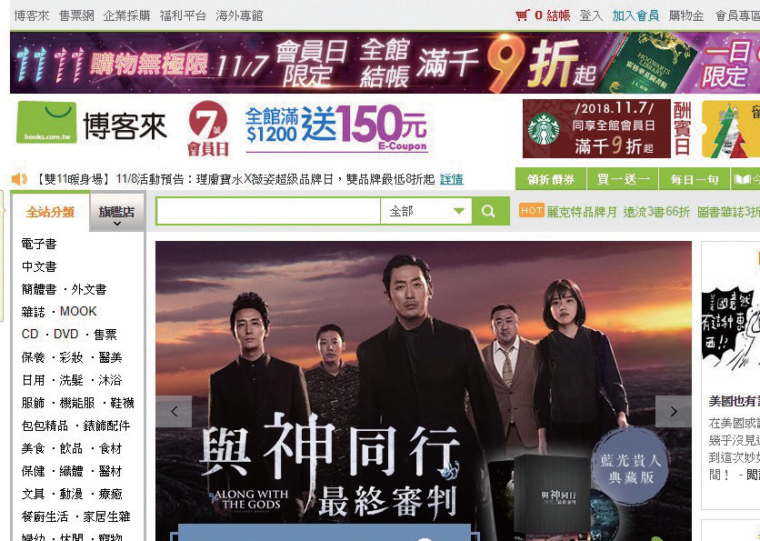
開設網路商店
1.
開設網路商店亦為在網路上販售商品的方法，
開設方式主要有兩種，
包括自行架設網路商店
及利用電子商務平台
（如Yahoo! 奇摩超級商城、
PChome商店街等）
來建立網路商店。

Slide 27

開設網路商店
1.
由於開設網路商店可節省經營實體店面所需的租金、水電、人事等成本，透過網路的無遠弗屆、不受空間及時間限制、購買隱密性高等特性，使得網購市場蓬勃發展。
 | 主要獲利來源：銷售商品的銷貨收入。
 | 實例：Yahoo！奇摩購物中心、 PChome購物中心、 博客來等。

Slide 28

經營網路拍賣
2.
創業者可於網路拍賣平台開設會員帳號，透過該平台販售商品，消費者可以競價的方式或直接下單購買商品。
 | 主要獲利來源：商品進貨與銷貨價格的價差。
 | 實例：Yahoo！奇摩拍賣、 露天拍賣、 蝦皮拍賣等。

Slide 29
全民賣家時代來臨，「蝦皮拍賣」手機隨拍隨賣
隨著行動裝置普及，使用手機購物的民眾逐漸增加，來自新加坡的行動拍賣App「蝦皮拍賣」，一開始主打年輕學生，讓賣家可簡單在手機上做買賣，並靠著「免運費、免手續費」行銷策略，在台灣打響知名度。此外，賣家除了不須支付上架費，還有第三方支付「蝦皮承諾」保障，讓買家先付款，收到商品後再撥款給賣家，以確保買賣交易安全。

Slide 30

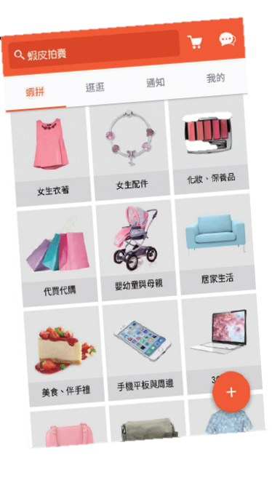
全民賣家時代來臨，「蝦皮拍賣」手機隨拍隨賣
另一方面，「蝦皮拍賣」觀察到傳統商業模式分類的購物體驗，已無法滿足消費者需求，因此決定整合旗下「拍賣」與「商城」兩大模式，並升級為「蝦皮購物」，讓消費者於同一個平台上操作。

Slide 31

經營社群網站或部落格(Blog)
3.
創業者加入會員後，可在社群網站或部落格平台上，分享個人動態、心得、照片、影片等資訊，並與其他網友進行互動，或與廠商合作撰寫業配文章、直播賣東西。
 | 主要獲利來源：網路廣告費、業配合作費用。
 | 實例：Facebook、Twitter、 痞客邦、交友APP 等。

Slide 32
直播平台興起，帶動「網紅經濟」商機
影音平台YouTube提供全球各地的素人上傳影片及音樂，熱門影片的點閱率甚至可達數億次，因此孕育出許多網路紅人。隨著智慧型手機及行動網路普及，也掀起網路直播熱潮，各式各樣的直播平台興起，如Twitch、Facebook、Instagram等紛紛加入競爭，也讓每個人都有機會從素人變成網路紅人。

Slide 33
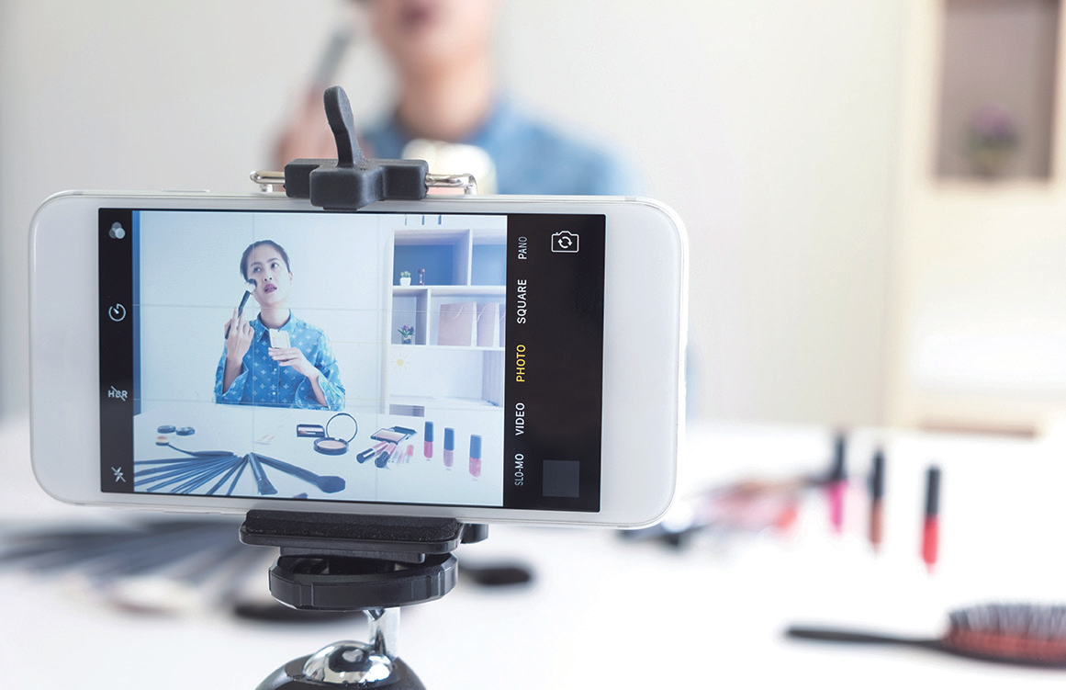
直播平台興起，帶動「網紅經濟」商機
由於直播具備即時性和互動性，可吸引大批網友的目光，許多業者看準此商機，都希望藉由「網紅」的影響力，來推廣自家商品，也創造出所謂的「網紅經濟」。

Slide 34
風險與潛在商業機會
2-3.2

Slide 35

一、創業風險
創業風險是指
創業者在創業及經營過程中，
所可能面臨的風險，
其可分為：
(一)內部風險
(二)外部風險

Slide 36
一、創業風險
(一)內部風險
EX.
1.
資金
風險
低估創業與經營所需的資金，或資金操作錯誤，進而影響到企業正常營運的風險。
知名科技人翟本喬所創立的和沛科技公司，因為資金週轉不靈，而宣布大裁員。
EX.
2.
經營
風險
在經營過程中，因營運策略失當、錯估市場潛力、產銷無法配合、技術不足等所引起的風險。
知名美語補教業者威爾斯美語，因為經營不善且陸續傳出消費糾紛，而無預警宣布倒閉。
EX.
3.
合夥
風險
創業夥伴間，因意見不合、利益衝突、職位、分工等因素而有拆夥的風險。
台北健身院的合夥人，在業務執行及帳目收支上，屢屢發生爭執，因此決定拆夥並對簿公堂。

Slide 37
一、創業風險
(二)外部風險
EX.
1.
市場
風險
日本知名的拉麵店，紛紛來台灣開設分店，使得消費者的選擇變多，造成部分台式拉麵店乏人問津而結束營業。
因市場環境變化而導致創業失敗的風險，包括政治動盪、景氣變動、競爭者增加、消費者喜好改變等。
EX.
2.
災害
風險
颱風侵襲台灣，造成農產品損失慘重，導致產量減少且價格上漲，連帶使得餐飲業者的食材成本增加。
因天災人禍所造成的風險，包括颱風、地震、流行性疾病等。
EX.
3.
法律
風險
因政府政策或相關法律改變所造成的風險。
政府調漲基本工資，使得企業的人事成本增加。

Slide 38
分辨創業風險
宥勝決定創業開設咖啡店，請判斷以下事件分別屬於何種創業風險。
(A)資金風險 (B)經營風險 (C)合夥風險 (D)市場風險
(E)災害風險 (F)法律風險
1. 宥勝與創業夥伴之間，因為意見不合而決定拆夥。
2. 受到地震的影響，造成咖啡店內的機器設備受損。
3. 消費者的偏好改變，使得來喝咖啡的人數減少。
4. 店鋪設置地點太偏僻，導致幾乎沒有客人來消費。
5. 政府調升基本工資，使得咖啡店的人事成本上升。
6. 店內裝潢花費過多預算，導致資金周轉不靈而倒閉。
C
Ｅ
Ｄ
Ｂ
Ｆ
Ａ

Slide 39
二、潛在商業機會
在創業過程中會遭遇到許多風險，而這些風險背後，往往也存在著許多潛在的商業機會。
1.
市場風險
的商業機會
2.
災害風險
的商業機會
3.
法律風險
的商業機會
受到政治動盪的影響，造成土耳其的觀光產業大幅衰退，連帶使得其他國家的觀光產業成長。
颱風過境後，國內蔬菜供應不足，造成蔬菜價格飆漲，連帶使得進口蔬菜的貿易商擴大銷售商機。
「一例一休」政策上路後，企業的人事成本上升，為了降低成本，因此以機器人來取代部分人力，連帶使得機器人的商機擴大。

Slide 40
2-3
B
( ) 1. LINE原創貼圖商機大，也讓許多素人畫家能在家從
事創作，當個SOHO族，來實現創業夢想。下列何
者不是該創業方式的特性？
(A)工作時間彈性大 (B)創業資金門檻高
(C)能兼顧家庭與工作 (D)自主性高。

Slide 41
2-3
C
( ) 2. 小美因擅於烘焙，所製作的糕點甚受好友稱讚，因
而獨自在家小規模創業，透過網路接單生產。請問
下列關於小美創業的敘述，何者較不正確？
(A) 為自雇型SOHO族
(B) 可節省經營實體商店所需的成本
(C) 主要收入為成交的手續費
(D) 在家創業，不會面臨團隊風險。
106
統

Slide 42
2-3
D
( ) 3. 某創業家經過與重要的策略投資人近一個月的談判，
宣佈已達成了超過10億元的股權融資，並得到該策
略投資人的支持，將出任新公司的CEO（首席執行
官）負責管理和組織建構，以確保新產品開發完成
與策略執行完成，達到其對策略投資人所承諾的願
景，以確保策略投資人未來的繼續支持。請問上面
敘述不包含下列何種風險？
(A)資金風險 (B)合夥風險 (C)經營風險 (D)災害風險。
107
統

Slide 43
2-4
企業問題防範
與解決

Slide 44
企業問題防範與解決
2-4
企業在經營過程中，常面臨各種風險（包括天災人禍、營運策略失當等），而這些風險可能對企業經營帶來危機，因此企業通常會在風險發生前，透過各種預防措施來規避風險（如投保保險、建立標準作業程序等），或在風險發生後，進行危機處理，以降低可能帶來的傷害。

Slide 45
企業保險的意義
與種類
2-4.1

Slide 46
一、企業保險的意義
企業保險是指企業與保險公司簽訂保險契約，並按時支付保險費給保險公司，而保險公司在承保事故發生時，於承保範圍內給予企業財務的補償。

Slide 47
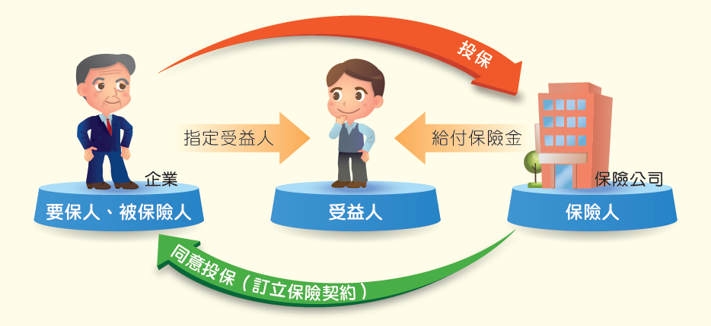
保險關係人簡介
保險人 insurer | 即承保人，也就是保險公司。在保險契約成立時，有保險費的請求權，在承保危險事故發生時，依約負擔賠償保險金的義務。
要保人 proposer | 向保險公司申請訂立保險契約，並負有繳交保險費義務的人。
被保險人 insured | 保險事故發生時，遭受損害的人。 （要保人得為被保險人）
受益人beneficiary | 被保險人或要保人約定享有賠償請求權的人。（要保人或被保險人均得為受益人）

Slide 48
二、企業保險的種類
依我國保險法的規定，保險可分為人身保險與財產保險，分別說明如下。
(一)人身保險
是指以人的生命或身體為保險標的，並以其生存、死亡、傷害、疾病、老年等情況，做為保險金給付條件的保險。
以下將介紹常見的保險，包括：
1
2
職業災害保險
人壽保險

Slide 49
職業災害保險
1.
是指企業為了因應員工在執行職務過程中，或因工作上的原因引起之意外災害，所給予醫療及現金的補償，而向保險公司投保的保險。
EX.
工人在進行大樓興建工程時，因為鷹架倒塌而被壓傷，此情況符合職業災害保險的理賠範圍。

Slide 50
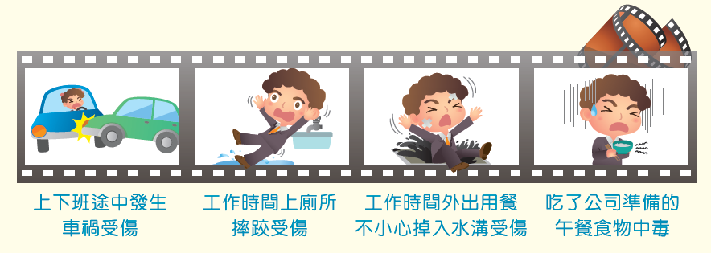
可視為職業災害的狀況
除了「工作受傷」和「罹患職業病」，以下狀況也可算是職業災害：
但上下班或出公差時發生事故，還須符合「無違反特定交通規則」、「沒有無照駕駛」、「在適當時間內未偏離合理途徑」等條件才算是職業災害。

Slide 51
人壽保險
2.
是指以人的生命為保險標的，並以生存或死亡為保險事故，而向保險公司投保的保險。其包括生存保險、死亡保險、生死合險等。
EX.
企業替員工投保生存保險，若員工在保險期間屆滿仍生存時，保險公司依契約所約定的金額給付生存保險金。

Slide 52
二、企業保險的種類
(一)財產保險
又稱為產物保險，是指因意外事故發生造成財產發生直接或間接損失，而由保險公司負責賠償的保險，包含有形的財物及無形的責任。
以下將介紹企業常投保的保險，包括：
1
2
公共意外責任險
產品責任險

Slide 53
公共意外責任險
1.
是指企業為了避免所經營的事業，因公共場所發生意外事故，所造成第三人傷亡或財物損失的法律賠償責任，而向保險公司投保的保險。其理賠範圍包括員工的業務疏失，以及營業處所的建築物、通道、機器或其他工作物所導致的意外事故。
EX.
百貨公司因地板濕滑，且未放置警示標誌，導致顧客滑倒受傷，此情況符合公共意外責任險的理賠範圍。

Slide 54
產品責任險
2.
是指企業為了降低因產品設計錯誤、製造錯誤、使用說明不當、包裝錯誤出現瑕疵，所造成第三人傷亡或財物損失的法律賠償責任，而向保險公司投保的保險。
EX.
汽車製造商因油箱位置設計不當，使得車禍撞擊後發生火燒車，並導致駕駛人死亡，此情況符合產品責任險的理賠範圍。

Slide 55
投保產品責任險不等於品質保證
許多業者常會在商品標示上，強調「本產品已投保數千萬元產品責任險」，來作為宣傳重點，使得消費者誤以為投保產品責任險就代表「功效保證」或「品質保證」，但實際上產品的功效與品質，並不在產品責任險的理賠範圍。此外，這些金額並非針對消費者「個人」理賠的額度，通常是指「一年內各個事件累積的理賠總金額」。

Slide 56
投保產品責任險不等於品質保證
舉例來說， 瘦身產品雖然標榜已投保產品責任險，消費者使用後若未達預期效果，並不符合產品責任險的理賠範圍，但消費者若因使用而造成身體不適的狀況，則符合產品責任保險的理賠範圍。

Slide 57
分辨保險關係人與企業保險種類
一、爸爸替兒子投保人壽保險，並支付保險費給保險公司，若某
天兒子發生意外事故時，則保險公司將會支付保險金給兒子。
請由此情境判斷以下人物的保險關係：
要保人
⑴ 爸爸是 。
⑵兒子是 、 。
⑶ 保險公司是 。
被保險人
受益人
保險人

Slide 58
分辨保險關係人與企業保險種類
二、請判斷以下事件分別屬於何種保險的理賠範圍。
(A)職業災害保險 (B)人壽保險
(C)公共意外責任險 (D)產品責任險
1. 搬家工人經常抬舉重物，造成肌腱炎、椎間盤突出
等疾病。
2. 消費者在家使用電風扇時，因碰觸開關而觸電受傷。3. 民眾在保險期間內，因意外事件而死亡。
4. 遊客在使用遊樂園的遊樂設施時，因機械故障而導 致受傷。
A
Ｄ
Ｂ
C

Slide 59
危機的特性
與處理原則
2-4.2

Slide 60

一、危機的特性
危機通常具有以下特性：
1. 突發性： | 危機常在無預警的狀況下發生，令人來不及防備。
2. 急迫性： | 企業必須立即作出適當的反應，以降低危機造成的傷害。
3. 嚴重性： | 企業若未能及時處理，情況將持續惡化，造成更大的損失。
4. 複雜性： | 危機的發展因素是多元的，很難預測其走向。
5. 雙面性： | 危機會產生負面的效果，但若處理得當，危機也可能帶來轉機。
EX. 中壢泰豐輪胎工廠因為火災，而導致停工。
EX. 美濃大地震造成台積電南科廠受損，該公司立即進行搶修，
幾天內已復工。
EX. 摩斯漢堡的薯條被驗出含有龍葵鹼毒素，為避免損失擴大，
因此決定停售。
EX. 地震可能造成企業廠房設備損毀，也可能造成瓦斯管線破損而
引發火災。
EX. 霾害造成空氣品質不佳，卻也讓口罩、空氣清淨機等商品熱賣。

Slide 61
二、危機處理原則
危機處理通常有以下幾項原則可供依循：
1
4
即時性原則
責任性原則
2
5
積極性原則
靈活性原則
3
6
真實性原則
統一性原則

Slide 62
即時性原則
1.
危機發生時，企業應立即確認危機發生的原因，並掌握危機的發展動態。
EX.
日本核災地區食品解禁議題受到台灣民眾關注，而全家便利商店販售的「綜合蔬菜味噌杯湯」疑似為福島進口，為避免消費者疑慮，業者主動將該產品下架。
2.
積極性原則
危機發生時，企業應勇於面對問題，積極找尋可行的解決方案。
EX.
某連鎖早餐店遭民眾投訴，拿200元紙鈔付款時，女店員竟然拒收，店家出面表示，因該店員沒看過200元紙鈔才拒收，會再加強員工訓練。

Slide 63
真實性原則
3.
危機發生時，企業應對外說明發生的真正原因，以免危機惡化。
EX.
中油在發現桃園煉油廠生產的95無鉛汽油品質出現瑕疵後，第一時間即召開記者會，向社會大眾說明具體原因、影響範圍等。
4.
責任性原則
危機發生時，企業應勇於承擔責任，不可推諉卸責。
EX.
某業者為了增加營業面積，私自將停在停車格的機車移走，並在該空位擺設餐桌，而引起民眾撻伐，業者則緊急出面道歉，並恢復原狀。

Slide 64
靈活性原則
5.
危機發生時，企業應依據不同的危機狀況，採取彈性的應變措施。
6.
責任性原則
危機發生時，企業在指揮調度，對外發言的窗口必須統一，以免造成更大混亂，導致局勢失控。

Slide 65
三、危機處理的各階段工作
危機發生的處理階段
可分為：
在危機發生時，企業應立即成立危機處理小組，擬定解決方案。此外，應適時與媒體溝通事件始末，並透過跨部門相互支援合作，以減少危機帶來的損害。
危機發生前
（潛伏期）
危機發生時
（爆發期）
危機發生後
（善後期和解決期）
在危機發生前，企業應做好預防工作，事先擬定危機應變計畫（如演習或防災訓練等），並對危機的警告訊息作適當偵查監測，以防範危機的發生。
在危機落幕後，企業應處理相關的善後工作，如重塑企業形象等。此外，必須從中吸取經驗教訓，以避免類似危機事件再次發生。

Slide 66
三星電子公司對手機爆炸事件的危機處理
危機
發生前
2016年南韓三星電子公司為了讓旗艦手機Galaxy Note 7儘早上市，因而未在其電池設計及供應商製程上做好品質的控管。
危機
發生時
Galaxy Note 7手機頻頻發生爆炸事件，因此三星電子公司決定回收該款手機，並提供消費者退貨還款或換機的服務，但三星電子公司因無法解決爆炸問題，而宣布停止生產該款手機。
危機
發生後
為了挽回消費者信心，三星電子公司推行八項電池安全檢測措施，來確保電池安全性，以避免類似事件再次發生。此外，也曾贈送某架班機的乘客每人一支Galaxy Note 8手機。

Slide 67
2-4
( ) 1. 台電維修人員在電機房施工時，因變電箱爆炸而受
傷。請問上述狀況符合何種保險的理賠範圍？
(A)公共意外責任險 (B)產品責任險
(C)職業災害保險 (D)人壽保險。
( ) 2. 當企業發生危機時，決策者的危機管理能力越好，
越有可能化危機為轉機，為企業帶來更好的結果，
但也有可能使企業遭受重大損害。此為危機的何種
特性？ (A)威脅性 (B)雙面性或價值中立性
(C)複雜性 (D)持續性。
C
B
105
統

Slide 68
2-5
企業願景

Slide 69
企業願景的意義
與特質
2-5.1

Slide 70
一、企業願景的意義
企業願景是指企業長期發展的方向與目標，其通常包括企業經營的核心理念（價值觀）、存在的理由與目的（使命）、與未來的目標。
EX.
臉書(Facebook)的願景是：「讓世界變得更加開放、使人們能更加緊密的連結彼此」。

Slide 71
二、企業願景應具備的特質
3.
有重點
企業願景應具有重點，足以作為決策指導原則。
1.
具體的
企業願景應具體明確，可讓人描繪出企業未來發展的景象。
4.
可溝通
企業願景應簡單明瞭，能在短時間內讓員工了解。
2.
可行的
企業願景應切合實際，努力就有可能達成目標。
5.
穩定的
企業願景不會隨著時間不同而任意變動。

Slide 72
達成企業願景的策略 －SWOT策略
2-5.2

Slide 73
一、SWOT 分析的內容
在SWOT分析中，優勢、劣勢是判斷企業本身內部環境與競爭者的比較，而機會、威脅則是判斷外部環境對企業經營的影響。
1. 優勢： Strengths | 企業內部所擁有的資源，或相對於競爭者的有利條件。
2. 劣勢： Weaknesses | 企業內部的弱點，或相對於競爭者的不利情況。
3. 機會： Opportunities | 外部環境的變化，為企業帶來的有利條件。
4. 威脅： Threats | 外部環境的變化，為企業帶來的不利情況。

Slide 74
一、SWOT 分析的內容
優
勢
‧擁有獨家技術或專利權
‧良好的品牌形象或商譽
‧企業知名度高
‧豐富的行銷能力
‧資金充足⋯
內部環境
‧產品缺乏專利權保護
‧品牌形象或商譽不佳
‧企業知名度低
‧缺乏管理人才
‧資金不足⋯
劣
勢
Strengths
Weaknesses
SWOT 分析
有利
不利
機
會
‧發現未滿足的市場需求
‧貿易關稅的降低
‧對企業有利的政府政策
‧競爭者的退出
‧新科技的發展⋯
‧消費人數減少
‧貿易關稅的提高
‧對企業不利的政府政策
‧新競爭者的加入
‧替代品的出現⋯
威
脅
Opportunities
Threats
外部環境

Slide 75
華碩手機的SWOT分析
根據經濟部工業局主辦的2017年台灣國際品牌價值調查，華碩公司(ASUS)以優異的創新能力持續延展業務版圖，連續5年奪得冠軍。以下針對華碩手機進行簡單的SWOT分析：
優勢
劣勢
機會
威脅
‧品牌知名度高
‧設計能力強
‧產品性價比高
‧產品故障率
高
‧品管不良
‧電信公司推出
購機方案
‧4G手機換機潮
‧資訊產品生
命週期短
‧市場飽合供
過於求

Slide 76
分辨SWOT分析
克群自己創業開設服飾店，請判斷以下事件分別屬於SWOT分析中的哪一項。
(A)透過廣告宣傳增加商品曝光度 (B)該服飾店的商品價格較競爭者低
(C)該地區同類型的服飾店眾多 (D)該服飾店的品牌知名度低
SWOT分析
外部
有利
內部
不利
有利
不利
優勢
劣勢
機會
威脅
B
Ｄ
A
C

Slide 77
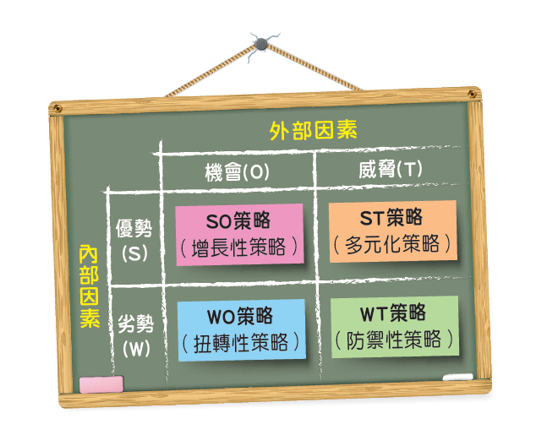
二、SWOT 分析之策略擬訂
SWOT 交叉分析
是從基本的SWOT分析延伸而來，
是將內、外部因素
以矩陣型態進行交叉配對，
形成四種能因應各種狀況的策略。

Slide 78
SO 策略（增長性策略）
1.
若企業內部具有優勢(S)，且外在環境遇到好的機會(O)，則企業可增加投資或擴大生產規模，來乘勝追擊，又稱為增長性策略。
EX.
鼎泰豐餐廳以小籠包聞名全球，由於品牌知名度高（內部優勢），再加上外食人口增加（外在機會），因此在全球持續展店，創造更多利潤。

Slide 79
WO策略（扭轉性策略）
2.
若企業內部缺乏資源(W)，但外在環境有機會(O)，則企業可透過策略聯盟導入外部資源，以克服本身的劣勢，並把握外在機會，又稱為扭轉性策略。
EX.
中華汽車推出的e-moving電動機車處於虧損狀態（內部劣勢），隨著民眾環保意識高漲，電動機車逐漸成為市場焦點（外部機會），因此e-moving電動機車也開始進駐全台特力屋、中華電信門市，積極打響知名度。

Slide 80
ST 策略（多元化策略）
3.
若企業內部具有優勢(S)，但外在環境有威脅(T)，則企業可利用本身的優勢，找尋新的發展機會，以分散風險，克服外在環境的威脅，又稱為多元化策略。
EX.
電信業市場競爭激烈（外部威脅），而中華電信擁有優秀人才與技術（內部優勢），可維持競爭優勢，並積極開發海外市場，如成立泰國子公司。

Slide 81
WT 策略（防禦性策略）
4.
若企業內部處於劣勢(W)，且外在環境面臨威脅(T)，則企業應設法克服劣勢，並降低外在環境的威脅。此策略通常是企業在面臨困境時採用，如縮減營運規模，又稱為防禦性策略。EX.
美國玩具零售龍頭「玩具反斗城」受到網路購物與沃爾瑪(Walmart) 等零售商競爭的影響（外部威脅）， 再加上本身太晚發展電子商務服務（內部劣勢）， 導致連年虧損，因此決定向美國法院聲請破產保護，而債務重整期間全球約1,600家門市將繼續營運。

Slide 82
2-5
( ) 1. 2013年日本首相推動日幣貶值政策，試圖改善長期
低迷的日本經濟。此項政策對於日本當時出口廠商
而言，應屬於SWOT外部環境分析中的哪一項？ (A)機會 (B)威脅 (C)優勢 (D)劣勢。
( ) 2. 智慧電動機車品牌Gogoro，憑藉著其產品設計優勢
進軍海外市場，在德國柏林推行電動機車租賃服
務，作為進軍歐洲市場的第一站。請問Gogoro採
取了SWOT交叉分析中的何種策略？
(A)WO策略 (B)SO策略 (C)WT策略 (D)ST策略。
A
105
統
B

Slide 83
企業經營的過程，可能遭遇各種危機，而危機的發生，事出必有因，一旦處理不好，消費者對於公司的信心便會動搖，進而影響到公司未來的發展，因此企業應具備處理危機的能力，才能妥善處理各種危機事件。
某飲料公司旗下的汽水產品驚傳變質、有異物沉澱的情形，而陸續接獲民眾客訴。由於業者在發現問題產品後，未主動向衛生局通報，直到遭到衛生局稽查，並且勒令下架，業者才在官網做出回應，提供退換貨機制。

Slide 84
你認為該飲料公司的處理方式是否有疏失？為什麼？如果你是該飲料公司的主管，你會如何處理這個危機？
請以該飲料公司為例，試著利用SWOT 分析來說明其優勢、劣勢、機會與威脅。
如果有民眾在喝了汽水後，導致身體不適而送醫急救，你認為此情形符合何種保險的理賠範圍？

Slide 85
END

